Slide 1



MACHINE
LEARNING
DỰ ĐOÁN NHÂN VIÊN NGHỈ VIỆC (RANDOM FOREST, KNN)
Sinh viên thực hiện: Trần Phạm Quang Minh
Mã sinh viên: 10123227
Giảng viên hướng dẫn: PGS. TS Nguyễn Văn Hậu

Slide 2
NỘI DUNG CHÍNH
  Giới thiệu về đề tài
  Các mô hình được sử dụng trong đề tài
  Mô tả dữ liệu
  Cài đặt mô hình
  Đánh giá mô hình
  So sánh KNN và RF được sử dụng trong đề tài
  Kết luận

Slide 3
1. GIỚI THIỆU VỀ ĐỀ TÀI
Trong bối cảnh cạnh tranh khốc liệt hiện nay, nguồn nhân lực được xem là yếu tố quyết định sự thành công của mỗi doanh nghiệp. Tuy nhiên, tình trạng nhân viên nghỉ việc (attrition) ngày càng phổ biến, gây ra nhiều hậu quả như giảm năng suất, tăng chi phí tuyển dụng – đào tạo, ảnh hưởng đến chất lượng dịch vụ và sự ổn định của tổ chức. Vì vậy, việc dự đoán trước khả năng nhân viên rời bỏ công ty là rất quan trọng để doanh nghiệp đưa ra các biện pháp duy trì, hỗ trợ và quản lý phù hợp.
Đề tài trên sử dụng các thuật toán Random Forest và K-Nearest Neighbors (KNN) hướng tới việc ứng dụng kỹ thuật Machine Learning để phân tích dữ liệu nhân sự và xây dựng mô hình dự đoán xác suất nghỉ việc của từng nhân viên. Từ các dữ liệu như độ tuổi, mức lương, số năm làm việc, mức độ hài lòng công việc, môi trường làm việc,… mô hình có thể nhận diện sớm các trường hợp có nguy cơ cao.

Slide 4

NGUỒN DỮ LIỆU (DATASET)
Nguồn dữ liệu được lấy từ:
https://www.kaggle.com/datasets/pavansubhasht/ibm-hr-analytics-attrition-dataset/data

Slide 5
2. CÁC MÔ HÌNH ĐƯỢC SỬ DỤNG TRONG ĐỀ TÀI
  K-Nearest Neighbors
  Random Forest

Slide 6
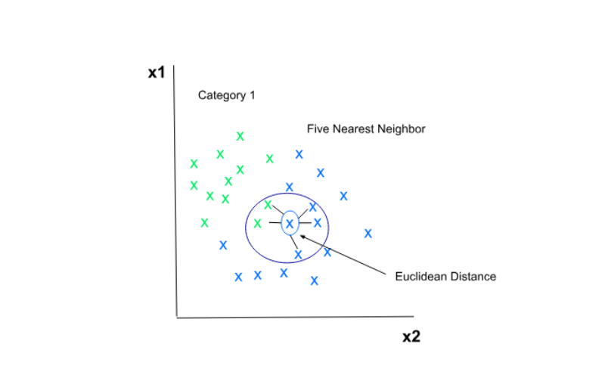
K-NEAREST NEIGHBORS
K-Nearest Neighbors (KNN) là một bộ phân loại học có giám sát, phi tham số, sử dụng phép tính gần đúng để phân loại hoặc dự đoán về việc nhóm một điểm dữ liệu riêng lẻ.

Slide 7
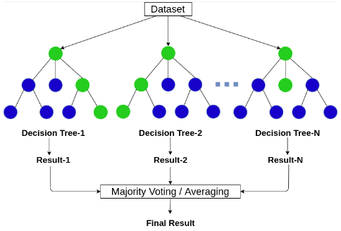
RANDOM FOREST
Random forest là thuật toán supervised learning, có thể giải quyết cả bài toán regression và classification.
Là một thuật toán học máy thuộc nhóm học có giám sát (supervised learning) và được sử dụng phổ biến trong các bài toán phân loại (classification) và hồi quy (regression). Thuật toán này là một dạng của tập hợp học (ensemble learning), nơi mà nhiều mô hình yếu (weak learners), cụ thể là các cây quyết định (decision trees), được kết hợp lại để tạo thành một mô hình mạnh mẽ hơn.

Slide 8




METRICS ĐÁNH GIÁ
Accuracy
Precision
Recall
F1-score

Slide 9
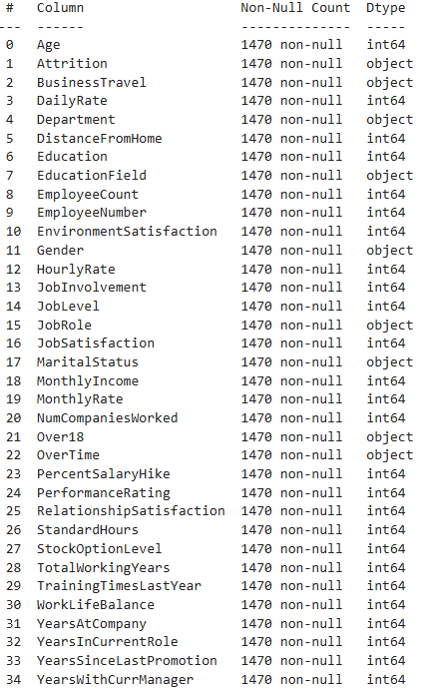
3. MÔ TẢ DỮ LIỆU

Slide 10
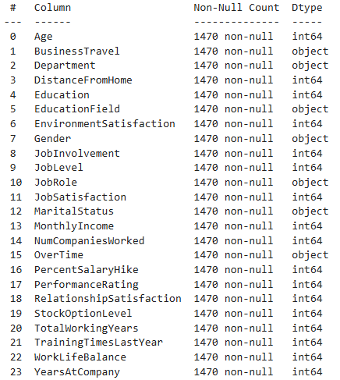
3. MÔ TẢ DỮ LIỆU
Sau khi loại bỏ những thuộc tính
không cần thiết:

Slide 11
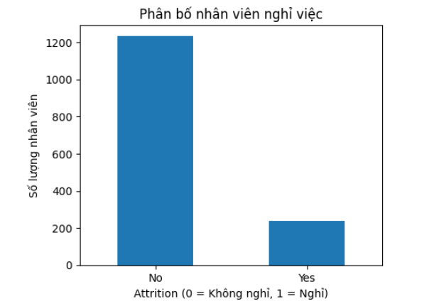

Slide 12
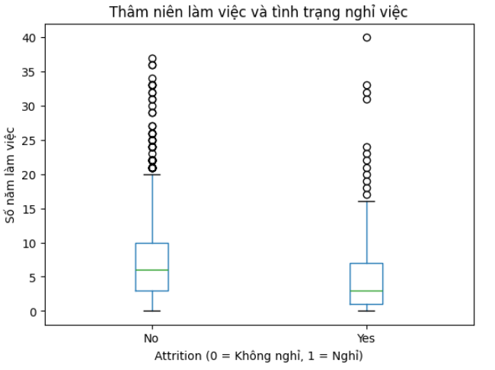

Slide 13
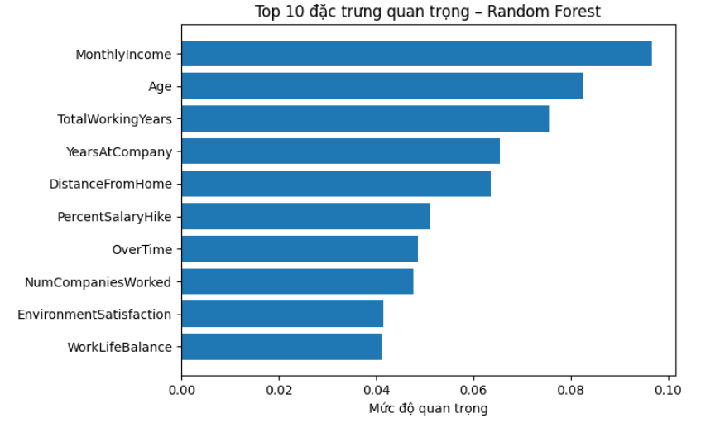

Slide 14
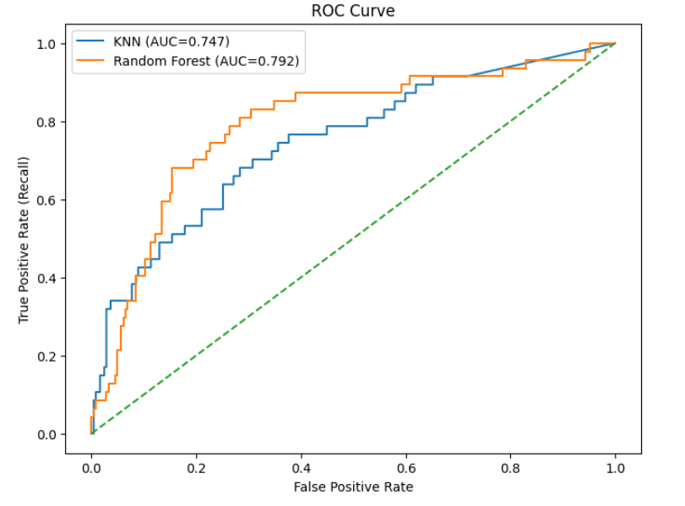

Slide 15
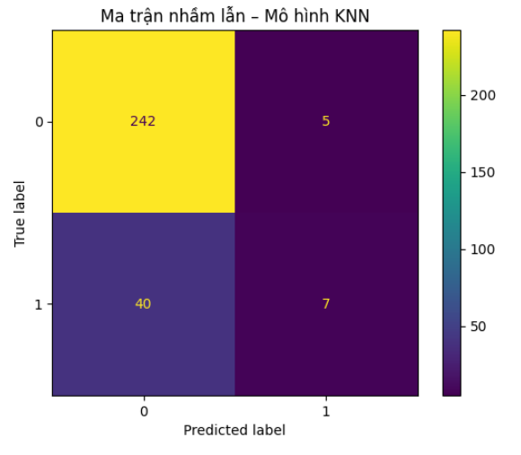
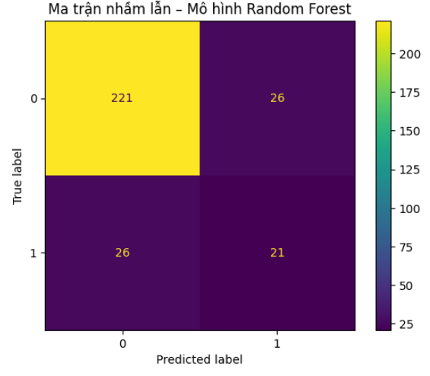

Slide 16
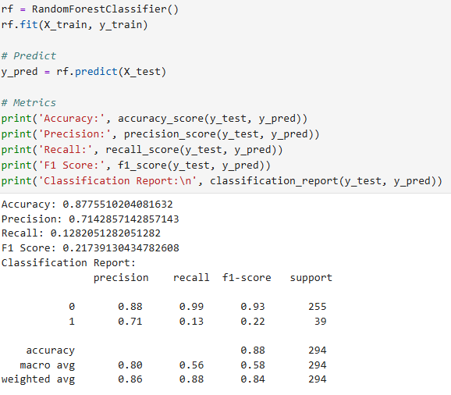
4. CÀI ĐẶT MÔ HÌNH
Random Forest

Slide 17
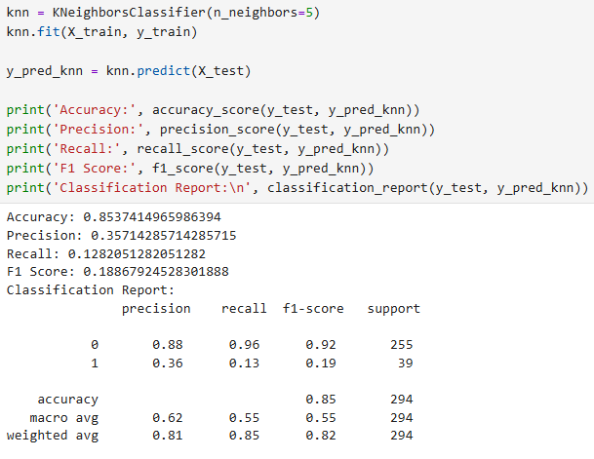
4. CÀI ĐẶT MÔ HÌNH
KNN

Slide 18
5. ĐÁNH GIÁ MÔ HÌNH
Model | Accuracy | F1 | Recall | Precision
Random Forest | 0.84 | 0.20 | 0.12 | 0.54
KNN | 0.80 | 0.12 | 0.08 | 0.21

Slide 19
6. SO SÁNH KNN VÀ RF ĐƯỢC SỬ DỤNG TRONG ĐỀ TÀI
K-Nearest Neighbors
Sử dụng mô hình Lazy Learning
Dự đoán chậm
Không phù hiệu với dữ liệu lớn
Nhạy cảm với nhiễu cao
Độ chính xác: Trung bình - Khá
Random Forest
Sử dụng mô hình Ensemble
Dự đoán nhanh
Phù hiệu với dữ liệu lớn
Nhạy cảm với nhiễu thấp
Độ chính xác: Cao

Slide 20
7. KẾT LUẬN
Bài toán dự đoán nhân viên nghỉ việc (Attrition) mang tính thực tiễn cao, sát với nhu cầu của doanh nghiệp. Bộ dữ liệu chứa nhiều thuộc tính đa dạng (tuổi, thu nhập, mức độ hài lòng…), phản ánh khá đầy đủ các yếu tố ảnh hưởng đến hành vi nghỉ việc. Dữ liệu được xử lý bài bản: mã hóa biến phân loại, chuẩn hóa dữ liệu số, tách tập train/test rõ ràng.
Nhưng bên cạnh đó, về mặt hạn chế, dữ liệu bị mất cân bằng lớp, số nhân viên không nghỉ việc chiếm đa số, khiến mô hình dễ thiên lệch. Một số thuộc tính có giá trị chênh lệch lớn về thang đo, ảnh hưởng đến các mô hình dựa trên khoảng cách như KNN. Chưa có bước lựa chọn đặc trưng (feature selection) để loại bỏ các biến ít quan trọng.

Slide 21
THANK YOU FOR LISTENING!

